Slide 1
Организация грудничкового плавания
МБДОУ «Детский сад №1 «Маленькая страна»
Выполнила инструктор по физической культуре Васильева Ольга Витальевна

Slide 2
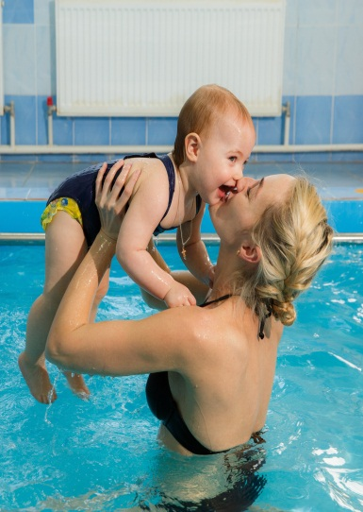
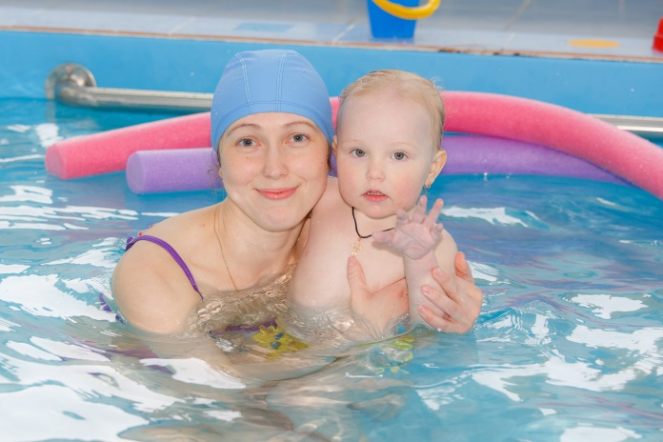
Цель работы:
Научить ребенка и взрослого, как вести себя в бассейне и что делать, чтобы ребенок привык к воде и подружился с ней
Совместное плавание дает возможность детям и взрослым весело и приятно провести время вместе

Slide 3
Преимущества
Формирование хорошего отношения к воде
Формирование социальных навыков
Формирование привычки к совместной, здоровой и активной деятельности всей семьей
Развитие координации движений
Развитие мелкой моторики
Улучшение контроля положения головы и тела малыша
Развитие взаимодействия глаз и рук, нахождение средней линии тела
Развитие согласованности движений верхних и нижних конечностей
Повышение иммунитета
Развитие гибкости и способности к расслаблению

Slide 4
Требования к организации занятий
От 3-х месяцев (с 5 кг), до этого в ванной дома
2 занятия в неделю по 30мин
Смена видов деятельности – напряжение и расслабление
Занятия проводятся с родителями
Деятельность тренера направлена на родителя
Однотипность занятия – залог успеха
Занятия должны способствовать общему развитию ребенка

Slide 5
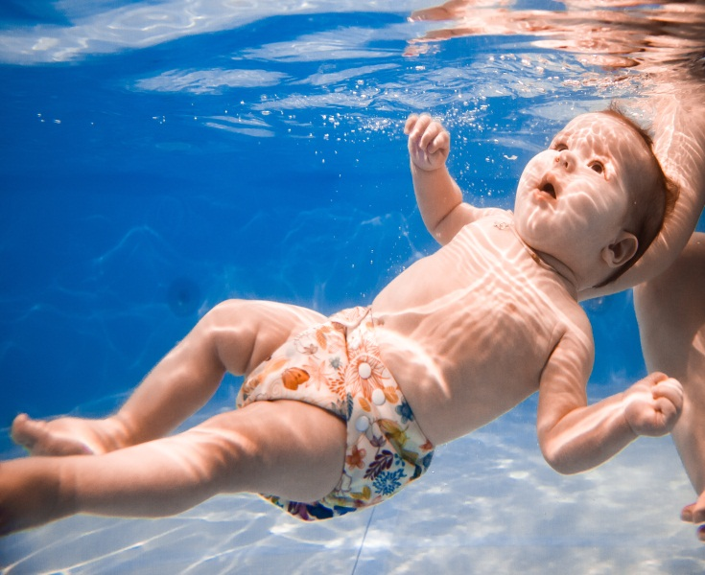
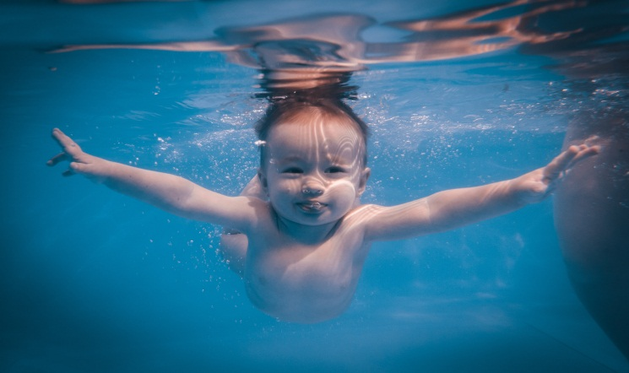
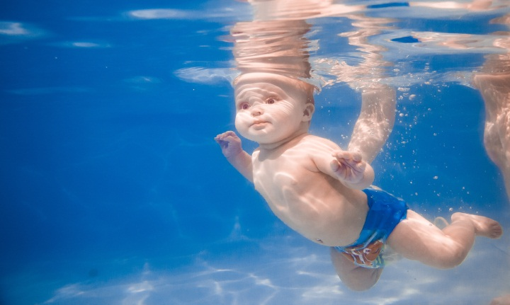
Спасибо за внимание

